Slide 1
Plantilla de PowerPoint Accesible

Slide 2
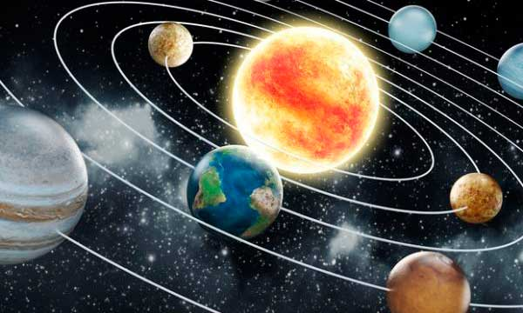
¡Hola, descríbeme!

Slide 3
Hagamos un esquema
a
b
c

Slide 4
Inscripción a las jornadas
Inscríbete ahora en las jornadas desde el formulario de inscripción
O también puedes descargar el programa de las jornadas
Visualiza el video de presentación de las jornadas

Slide 5
Ordenando…
¿Qué animal aparece en la foto?
Y ahora… Describe la época que se muestra en la siguiente imagen.

Slide 6
Crea y utiliza plantillas accesibles
Incluir imágenes de fondo como fondo de la plantilla.
Mejor si trabajamos sobre una base que nos asegure diapositivas con títulos, correcto orden de lectura, etc.
Las plantillas de Office son adecuadas por su cuidado en la accesibilidad.
También podéis utilizar otras plantillas accesibles, como por ejemplo ésta misma 😃

